Slide 1


ỦY BAN NHÂN DÂN QUẬN LONG BIÊN
TRƯỜNG MẦM NON HOA SỮA
LĨNH VỰC PHÁT TRIỂN NHẬN THỨC
Đề tài :Chắp ghép các hình học thành các hình đơn giản
Lứa tuổi : MGB C3
Giáo viên : Phùng Thanh Thúy
Năm học 2024 - 2025

Slide 2
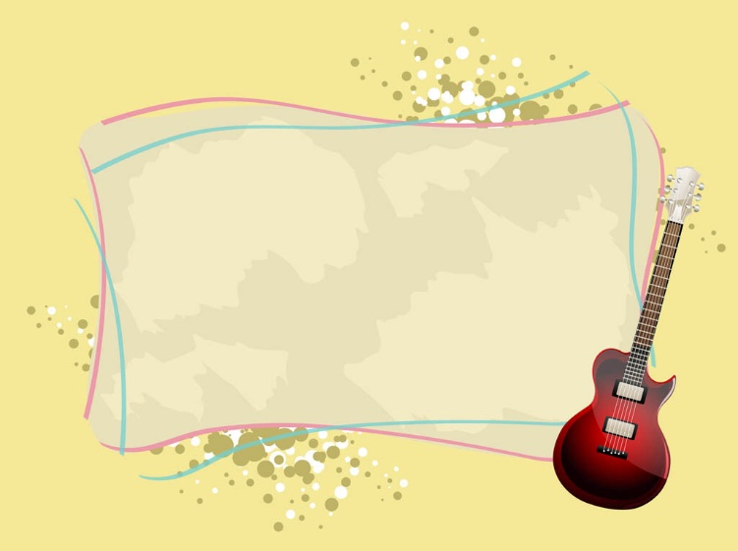

HOẠT ĐỘNG 1 : ỔN ĐỊNH
HOẠT ĐỘNG 1. ỔN ĐỊNH TỔ CHỨC

Slide 3

HOẠT ĐỘNG 2
PHƯƠNG PHÁP, HÌNH THỨC TỔ CHỨC
* Ôn nhận biết 4 hình: hình vuông, hình tròn, hình tam giác, hình chữ nhật.
-TC 1 : Chiếc hộp kỳ diệu
* Chắp ghép các hình đã học để tạo thành hình mới.

Slide 4

- Cho trẻ xem chắp ghép hình vuông: từ 2 hình tam giác hoặc từ 2 hình chữ nhật.

Slide 5
Cho trẻ xem chắp ghép hình chữ nhật từ 2 hình vuông hoặc từ 4 hình tam giác.

Slide 6
* Cô cho trẻ xem các hình mới được chắp ghép và trẻ nói xem hình đó được chắp ghép từ những hình gì?

Slide 9

* Chia trẻ làm 3 nhóm
- Nhóm 1: Tô màu các hình
- Nhóm 2, 3 ghép hình gắn lên bảng.
HOẠT ĐỘNG 3 : KẾT THÚC

